Slide 1
微信平台
关键字，菜单

Slide 2
1
微信公众开发平台介绍，我要干嘛？
微信公众平台（也就是微信公共平台）是腾讯公司在微信基础平台上新增的功能模块，通过这一平台，每一个人都可以用一个 QQ 号码，打造自己的一个微信的公众号，并在微信平台上实现和特定群体的文字、图片、语音的全方位沟通、互动 。
要做哪些？
1.申请服务器资源
2.启用开发模式
3.微信公众平台开发模式原理分析
4.基础接口消息及事件（图文）
5.创建微信菜单

Slide 3
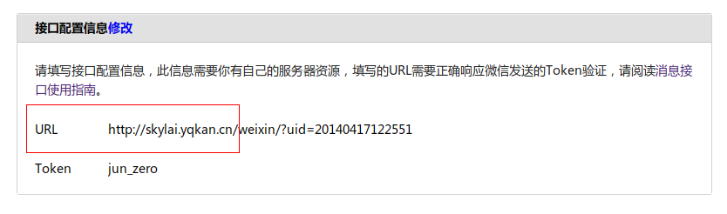
1.1
申请服务器资源
需要把本地的服务器 映射到外网，否则微信不能访问

Slide 4
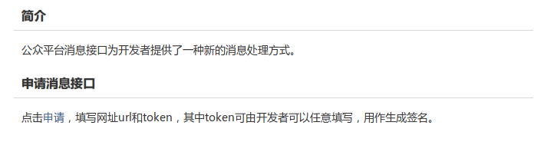
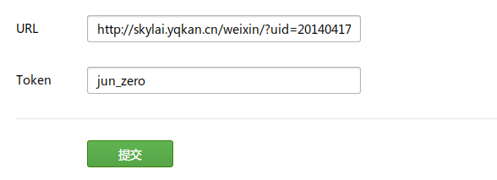
1.2
启用开发模式
往这个地址发送请求，能够访问的话说明服务器 可以接受微信的消息 ，成功成为开发者

Slide 5
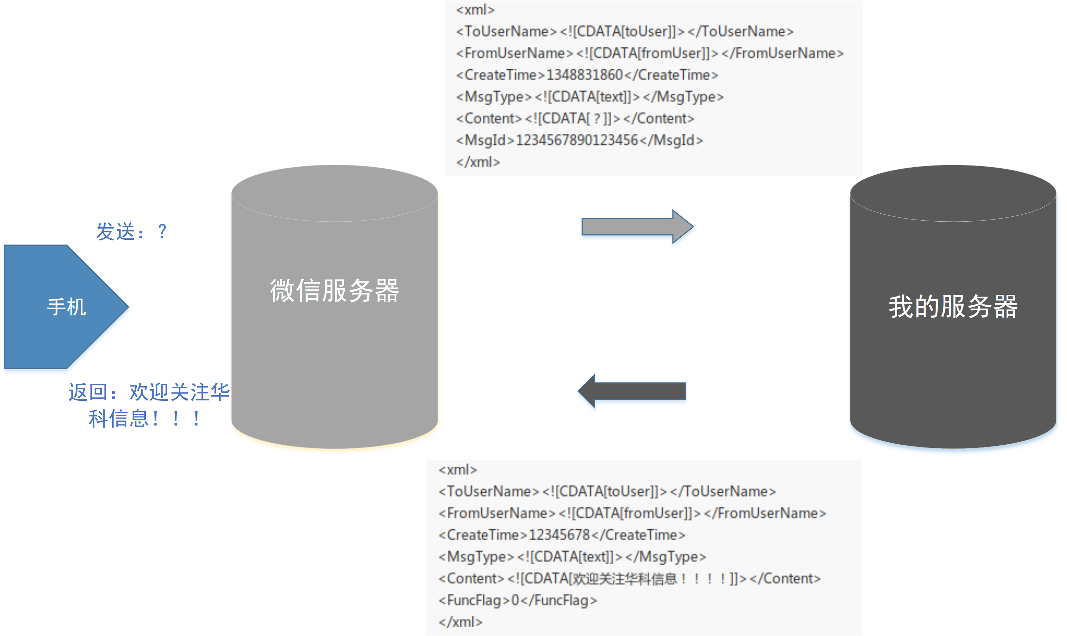
1.3
微信公众平台开发模式原理分析

Slide 6
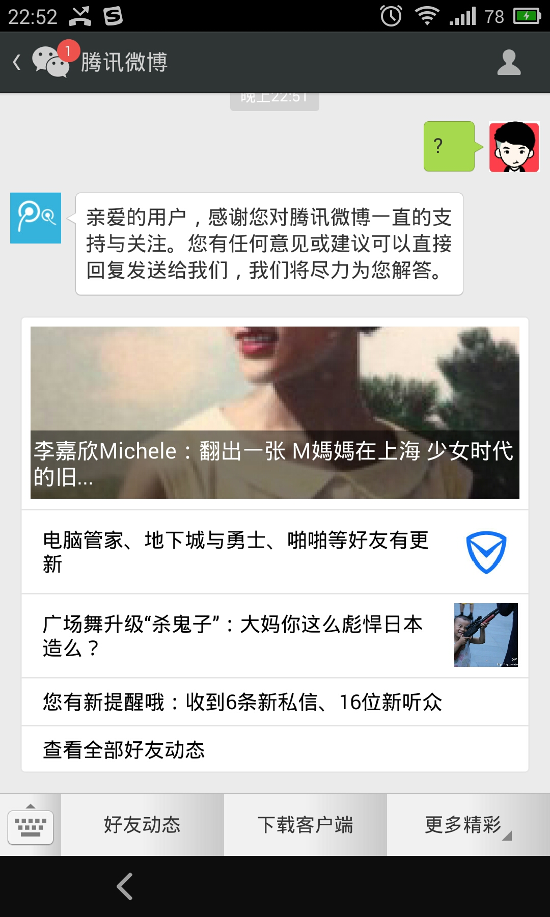
1.4
基础接口消息（图文）---关键字
消息推送
1.文本 2.图片 3.语音 4.视频 5.位置 6链接
消息回复
1.图文 2.文本 3.音乐
关键字使用的是图文的回复方式
返回的数据需要从服务包中获取

Slide 7

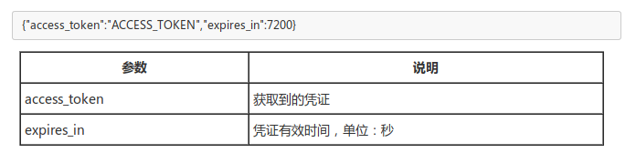
1.5
创建微信菜单
1.服务号才可以创建菜单（需要获取ACCESS_TOKEN）
ACCESS_TOKEN：服务号会有APPSECRET和APPID
关键字使用的是图文的回复方式

Slide 8

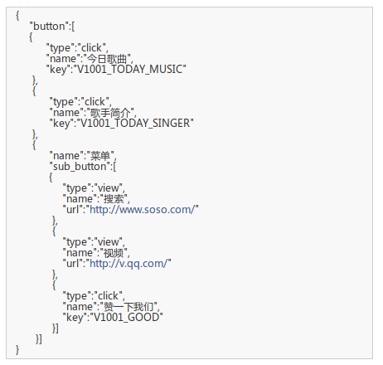
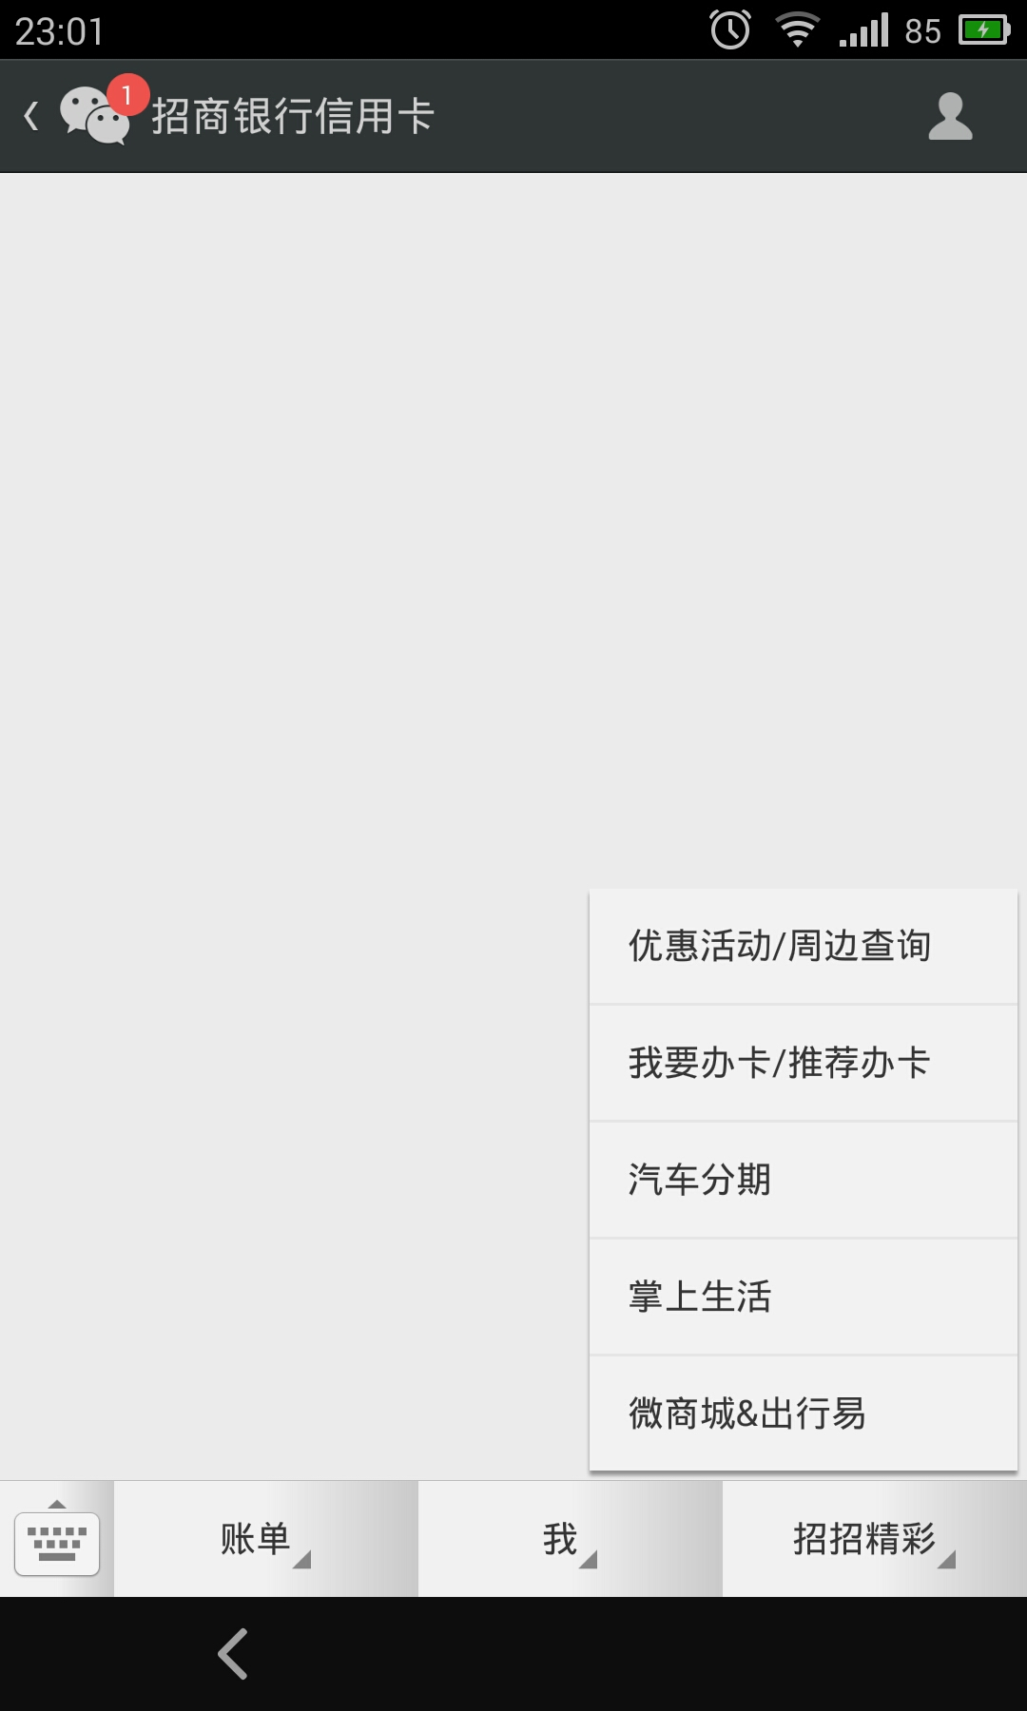
1.5
创建微信菜单
2.获取到ACCESS_TOKEN后发送json给微信即可生成菜单

Slide 9
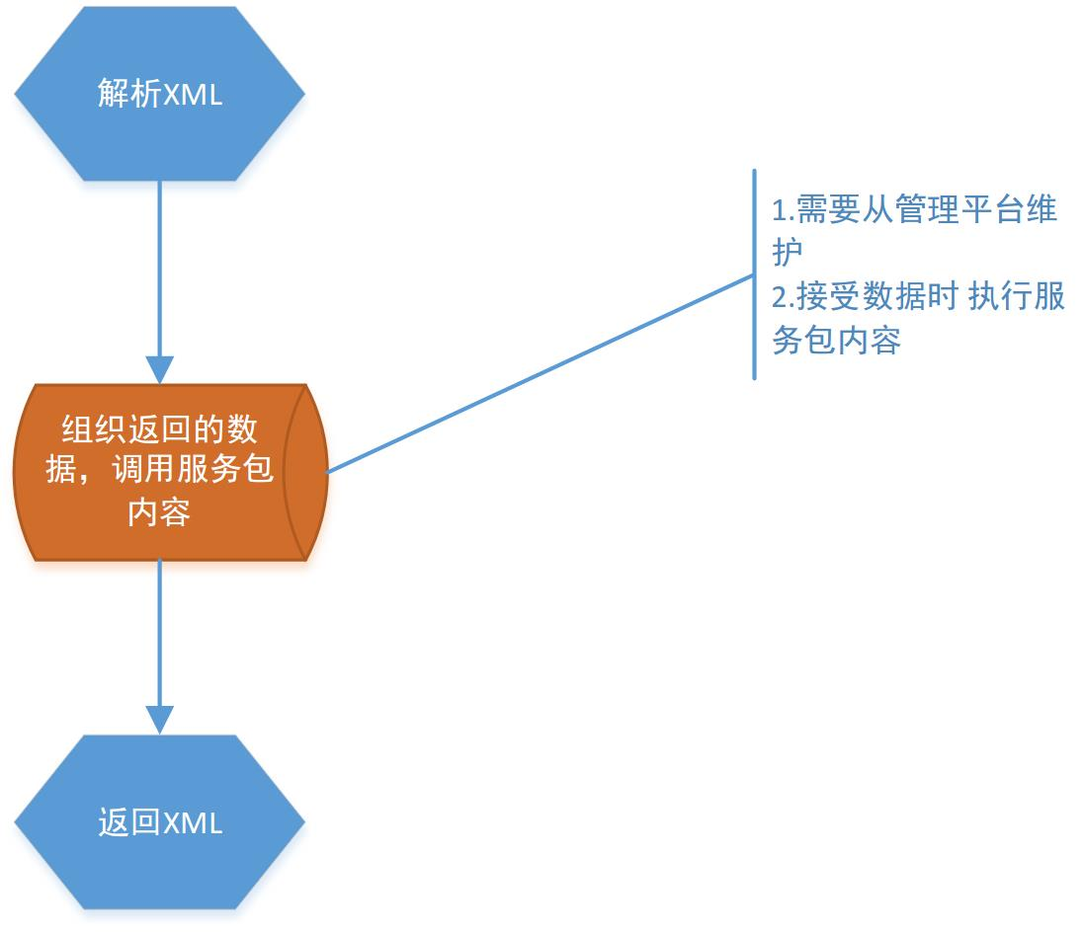
总结：关键字
关键字使用的是图文的回复方式

Slide 10
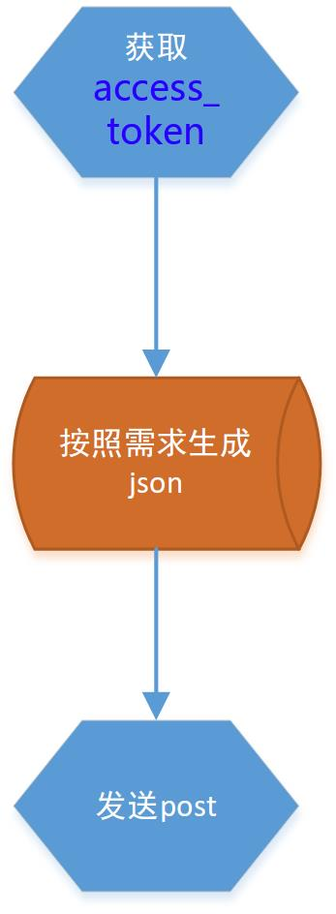
总结：菜单
关键字使用的是图文的回复方式

Slide 11
Thank You
BY.Wujiajun
Skylai
DATA:2014-7

